Slide 1
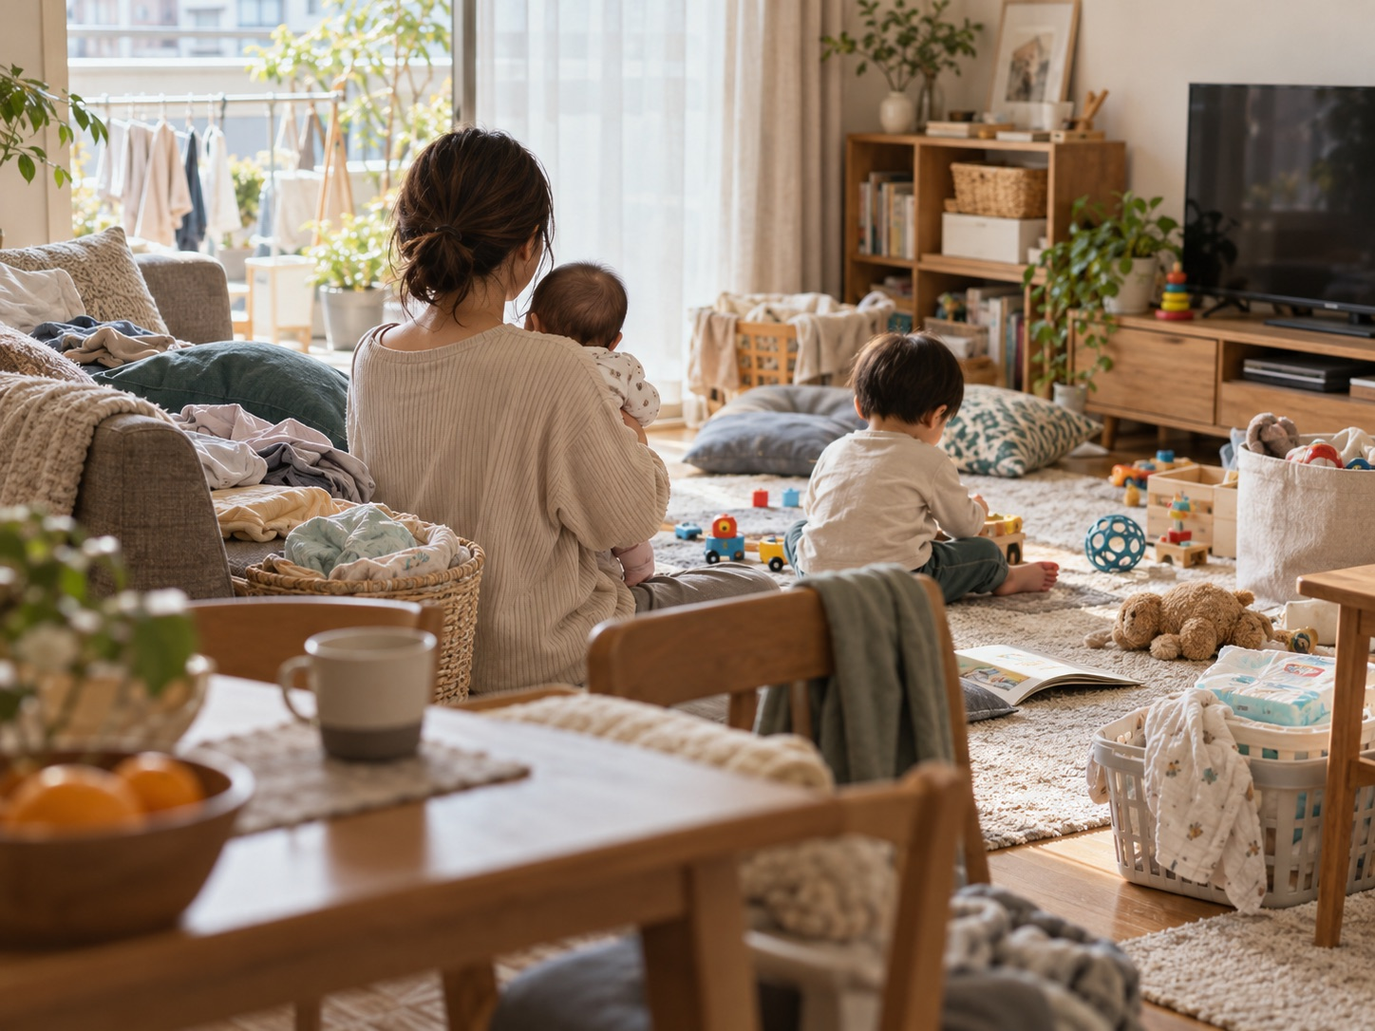
Changegrow
りょこちゃん｜読み上げ用YouTube台本
物の住所がない毎日
小さな子ども二人を見ながら、家事を回す。
使う物は次々に変わるのに、物の置き場所は決まっていない。
情景イメージ｜本人・本人宅の写真ではありません
01 / 40
Notes:
台本の第1段落。左側の文章を読み上げてください。改行は読みやすさのための区切りです。

Slide 2
Changegrow
りょこちゃん｜読み上げ用YouTube台本
物の住所がない毎日
部屋のあちこちに物があり、次に何をするか考えるだけでも苦しくなる。
そんな時期を過ごした方がいました。
情景イメージ｜本人・本人宅の写真ではありません
02 / 40
Notes:
台本の第1段落。左側の文章を読み上げてください。改行は読みやすさのための区切りです。

Slide 3
Changegrow
りょこちゃん｜読み上げ用YouTube台本
「夫のせい」と思っていた
この方は、当時「うまくいかないのは夫のせい」と思っていたそうです。
夫婦の言葉も態度も険しくなり、別々に暮らす時期がありました。
情景イメージ｜本人・本人宅の写真ではありません
03 / 40
Notes:
台本の第2段落。左側の文章を読み上げてください。改行は読みやすさのための区切りです。

Slide 4
Changegrow
りょこちゃん｜読み上げ用YouTube台本
「夫のせい」と思っていた
一方で、自分には昔から片付けられない癖があるから、変われないとも思い込んでいたんです。
情景イメージ｜本人・本人宅の写真ではありません
04 / 40
Notes:
台本の第2段落。左側の文章を読み上げてください。改行は読みやすさのための区切りです。

Slide 5
Changegrow
りょこちゃん｜読み上げ用YouTube台本
負担を一人に押しつけない
子育てや仕事の負担が大きい時に、気持ちの余裕がなくなるのは自然なことです。
その負担を一人で背負うべきだ、という話ではありません。
情景イメージ｜本人・本人宅の写真ではありません
05 / 40
Notes:
台本の第3段落。左側の文章を読み上げてください。改行は読みやすさのための区切りです。

Slide 6
Changegrow
りょこちゃん｜読み上げ用YouTube台本
負担を一人に押しつけない
今日は、この方の暮らしを手がかりに、片付けと考え方のどこを変えると前へ進めるのか、三つお話しします。
情景イメージ｜本人・本人宅の写真ではありません
06 / 40
Notes:
台本の第3段落。左側の文章を読み上げてください。改行は読みやすさのための区切りです。

Slide 7
Changegrow
りょこちゃん｜読み上げ用YouTube台本
一つ目の間違い
一つ目。
物が増えるたびに置き場所を後回しにしていたことです。
情景イメージ｜本人・本人宅の写真ではありません
07 / 40
Notes:
台本の第4段落。左側の文章を読み上げてください。改行は読みやすさのための区切りです。

Slide 8
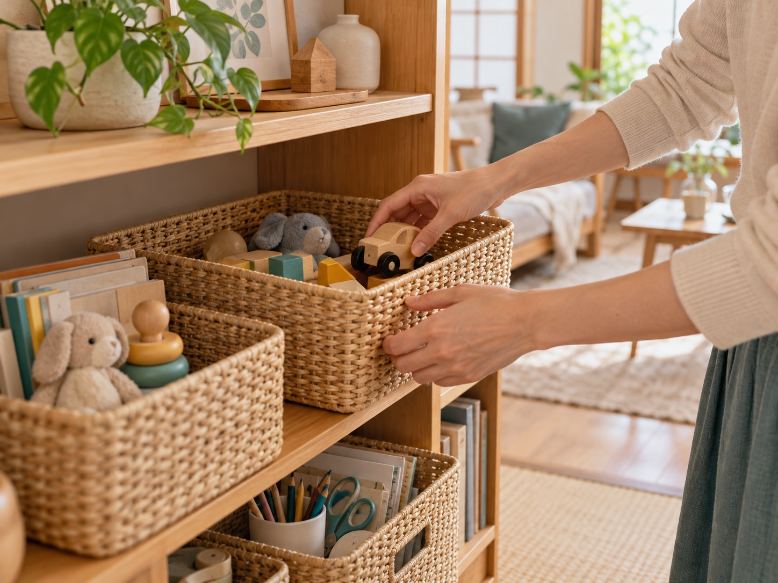
Changegrow
りょこちゃん｜読み上げ用YouTube台本
使う物は変わる
子どもの成長につれて、今使う物は変わりますよね。
でも、使わなくなった物と今使う物が一緒のまま、住所も決まらなければ、必要な時に探すことになります。
情景イメージ｜本人・本人宅の写真ではありません
08 / 40
Notes:
台本の第5段落。左側の文章を読み上げてください。改行は読みやすさのための区切りです。

Slide 9
Changegrow
りょこちゃん｜読み上げ用YouTube台本
使う物は変わる
片付けても戻す先がなければ、また同じ場所に物が広がります。
情景イメージ｜本人・本人宅の写真ではありません
09 / 40
Notes:
台本の第5段落。左側の文章を読み上げてください。改行は読みやすさのための区切りです。

Slide 10
Changegrow
りょこちゃん｜読み上げ用YouTube台本
物の住所を決める
だから、ただ大きな収納を買う前に、今使う物を選ぶ。
種類ごとに量を見て、使う場所に住所を決める。
情景イメージ｜本人・本人宅の写真ではありません
10 / 40
Notes:
台本の第6段落。左側の文章を読み上げてください。改行は読みやすさのための区切りです。

Slide 11
Changegrow
りょこちゃん｜読み上げ用YouTube台本
物の住所を決める
そして使ったら戻せるか試す。
生活が動く家ほど、この順番が大事です。
情景イメージ｜本人・本人宅の写真ではありません
11 / 40
Notes:
台本の第6段落。左側の文章を読み上げてください。改行は読みやすさのための区切りです。

Slide 12
Changegrow
りょこちゃん｜読み上げ用YouTube台本
忙しい日も戻せる場所
たとえば、毎日使う育児用品は、毎日手が届く所へ。
もう使わない物は、そこから出す。
情景イメージ｜本人・本人宅の写真ではありません
12 / 40
Notes:
台本の第7段落。左側の文章を読み上げてください。改行は読みやすさのための区切りです。

Slide 13
Changegrow
りょこちゃん｜読み上げ用YouTube台本
忙しい日も戻せる場所
置き場所を決める時は、きれいに見えるかだけでなく、「忙しい日でも戻せるか」を考えるんです。
お母さんだけが頑張らなくても回る形を目指します。
情景イメージ｜本人・本人宅の写真ではありません
13 / 40
Notes:
台本の第7段落。左側の文章を読み上げてください。改行は読みやすさのための区切りです。

Slide 14
Changegrow
りょこちゃん｜読み上げ用YouTube台本
二つ目の間違い
二つ目。
「私は片付けられない人」と決めつけていたことです。
情景イメージ｜本人・本人宅の写真ではありません
14 / 40
Notes:
台本の第8段落。左側の文章を読み上げてください。改行は読みやすさのための区切りです。

Slide 15
Changegrow
りょこちゃん｜読み上げ用YouTube台本
「変われない」は事実？
この方は、昔からの癖だから変われないと思っていました。
でも、それは性格の判決ではありません。
情景イメージ｜本人・本人宅の写真ではありません
15 / 40
Notes:
台本の第9段落。左側の文章を読み上げてください。改行は読みやすさのための区切りです。

Slide 16
Changegrow
りょこちゃん｜読み上げ用YouTube台本
「変われない」は事実？
何を残すか迷う、戻す場所が分からない、忙しい日に元へ戻せない。
困っている行動を一つずつ見れば、変えられる部分が見えてきます。
情景イメージ｜本人・本人宅の写真ではありません
16 / 40
Notes:
台本の第9段落。左側の文章を読み上げてください。改行は読みやすさのための区切りです。

Slide 17
Changegrow
りょこちゃん｜読み上げ用YouTube台本
必死に捨てていた頃
実際、片付けを本格的に学び始める前から、まず手放しやすい物に手をつけました。
情景イメージ｜本人・本人宅の写真ではありません
17 / 40
Notes:
台本の第10段落。左側の文章を読み上げてください。改行は読みやすさのための区切りです。

Slide 18
Changegrow
りょこちゃん｜読み上げ用YouTube台本
必死に捨てていた頃
ただ、当時の気持ちは「片付けが楽しい」より、「このままではいけない」という必死さだったと本人は振り返っています。
だから私は、捨てる勢いだけを成功の基準にしません。
情景イメージ｜本人・本人宅の写真ではありません
18 / 40
Notes:
台本の第10段落。左側の文章を読み上げてください。改行は読みやすさのための区切りです。

Slide 19
Changegrow
りょこちゃん｜読み上げ用YouTube台本
小さな成功を重ねる
「変われない」は、事実ではなく、長く自分に言い続けてきた言葉かもしれません。
できなかった日を数えるだけでは、その思い込みは強くなります。
情景イメージ｜本人・本人宅の写真ではありません
19 / 40
Notes:
台本の第11段落。左側の文章を読み上げてください。改行は読みやすさのための区切りです。

Slide 20
Changegrow
りょこちゃん｜読み上げ用YouTube台本
小さな成功を重ねる
小さくてもできた行動を見つける。
続けられるやり方に直す。
情景イメージ｜本人・本人宅の写真ではありません
20 / 40
Notes:
台本の第11段落。左側の文章を読み上げてください。改行は読みやすさのための区切りです。

Slide 21
Changegrow
りょこちゃん｜読み上げ用YouTube台本
小さな成功を重ねる
その経験が、考え方を少しずつ変えていきます。
情景イメージ｜本人・本人宅の写真ではありません
21 / 40
Notes:
台本の第11段落。左側の文章を読み上げてください。改行は読みやすさのための区切りです。

Slide 22
Changegrow
りょこちゃん｜読み上げ用YouTube台本
三つ目の間違い
三つ目。
暮らしの苦しさを「夫が変われば解決する」だけで説明していたことです。
情景イメージ｜本人・本人宅の写真ではありません
22 / 40
Notes:
台本の第12段落。左側の文章を読み上げてください。改行は読みやすさのための区切りです。

Slide 23
Changegrow
りょこちゃん｜読み上げ用YouTube台本
相手待ちで止まらない
家事や育児の分担は、もちろん夫婦で話し合うことです。
相手に協力してほしいと伝えるのも大切。
情景イメージ｜本人・本人宅の写真ではありません
23 / 40
Notes:
台本の第13段落。左側の文章を読み上げてください。改行は読みやすさのための区切りです。

Slide 24
Changegrow
りょこちゃん｜読み上げ用YouTube台本
相手待ちで止まらない
ただ、その話と、自分が家の中で何を選び、どう動けるようになるかは、分けて考えられます。
相手が変わるのを待つだけでは、自分の毎日を取り戻しにくいんです。
情景イメージ｜本人・本人宅の写真ではありません
24 / 40
Notes:
台本の第13段落。左側の文章を読み上げてください。改行は読みやすさのための区切りです。

Slide 25
Changegrow
りょこちゃん｜読み上げ用YouTube台本
手を借りることも選択
「自分から変わる」と言うと、全部お母さんが我慢するように聞こえるかもしれません。
そうではありません。
情景イメージ｜本人・本人宅の写真ではありません
25 / 40
Notes:
台本の第14段落。左側の文章を読み上げてください。改行は読みやすさのための区切りです。

Slide 26
Changegrow
りょこちゃん｜読み上げ用YouTube台本
手を借りることも選択
自分の困り事を言葉にして、手を借りることも自分で選ぶ行動です。
物の置き場所も、家族との分担も、相手を責め続ける前に、具体的に相談できる形へ変えていきます。
情景イメージ｜本人・本人宅の写真ではありません
26 / 40
Notes:
台本の第14段落。左側の文章を読み上げてください。改行は読みやすさのための区切りです。

Slide 27
Changegrow
りょこちゃん｜読み上げ用YouTube台本
休むと決めた時
この方は片付けを進める途中で、仕事や子育てが重なり、いったん休むことを自分で決めました。
その時には、片付けてきたリビングを保つ、という目標を置いたそうです。
情景イメージ｜本人・本人宅の写真ではありません
27 / 40
Notes:
台本の第15段落。左側の文章を読み上げてください。改行は読みやすさのための区切りです。

Slide 28
Changegrow
りょこちゃん｜読み上げ用YouTube台本
休むと決めた時
二か月後に再開した時も、そのリビングは整ったままでした。
情景イメージ｜本人・本人宅の写真ではありません
28 / 40
Notes:
台本の第15段落。左側の文章を読み上げてください。改行は読みやすさのための区切りです。

Slide 29
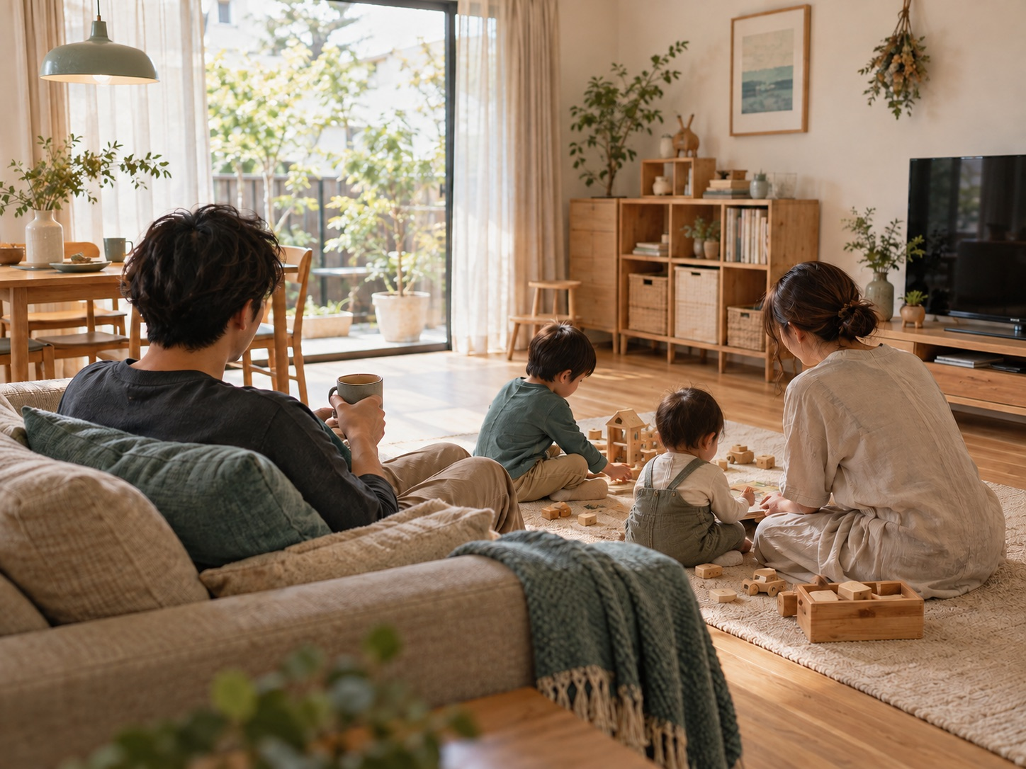
Changegrow
りょこちゃん｜読み上げ用YouTube台本
毎日15分のリセット
毎日15分のリセットを続けられたことが、本人にとって大きな転機でした。
「続けられない私」という思い込みが、「私にもできた」という実感に変わった。
情景イメージ｜本人・本人宅の写真ではありません
29 / 40
Notes:
台本の第16段落。左側の文章を読み上げてください。改行は読みやすさのための区切りです。

Slide 30
Changegrow
りょこちゃん｜読み上げ用YouTube台本
毎日15分のリセット
無理に全部進めるのではなく、続けられる行動を自分で選んだんですね。
情景イメージ｜本人・本人宅の写真ではありません
30 / 40
Notes:
台本の第16段落。左側の文章を読み上げてください。改行は読みやすさのための区切りです。

Slide 31
Changegrow
りょこちゃん｜読み上げ用YouTube台本
続けられた自信
何か月も休まず全力で片付けたから変わった、という話ではないんです。
いったん立ち止まり、今守りたい場所を決めた。
情景イメージ｜本人・本人宅の写真ではありません
31 / 40
Notes:
台本の第17段落。左側の文章を読み上げてください。改行は読みやすさのための区切りです。

Slide 32
Changegrow
りょこちゃん｜読み上げ用YouTube台本
続けられた自信
リビングを毎日15分整える。
その小さな実績が積み重なって、「私が決めて、私が続けられた」という自信になりました。
情景イメージ｜本人・本人宅の写真ではありません
32 / 40
Notes:
台本の第17段落。左側の文章を読み上げてください。改行は読みやすさのための区切りです。

Slide 33
Changegrow
りょこちゃん｜読み上げ用YouTube台本
暮らしに起きた変化
その後は、物を探す時間が減り、使った物を戻しやすくなったそうです。
友人を家に招く時も、慌てて隠さず迎えられるようになった。
情景イメージ｜本人・本人宅の写真ではありません
33 / 40
Notes:
台本の第18段落。左側の文章を読み上げてください。改行は読みやすさのための区切りです。

Slide 34
Changegrow
りょこちゃん｜読み上げ用YouTube台本
暮らしに起きた変化
夫を見る目も変わり、夫が家に戻ってきたと本人は話しています。
情景イメージ｜本人・本人宅の写真ではありません
34 / 40
Notes:
台本の第18段落。左側の文章を読み上げてください。改行は読みやすさのための区切りです。

Slide 35
Changegrow
りょこちゃん｜読み上げ用YouTube台本
因果を言い切らない
ただ、夫婦関係の変化を「片付けだけで起きた」とは言えません。
本人が考え方を見直し、支援を受けながら、話し方や行動も変えていった。
情景イメージ｜本人・本人宅の写真ではありません
35 / 40
Notes:
台本の第19段落。左側の文章を読み上げてください。改行は読みやすさのための区切りです。

Slide 36
Changegrow
りょこちゃん｜読み上げ用YouTube台本
因果を言い切らない
その中で起きた、本人にとって大きな変化です。
情景イメージ｜本人・本人宅の写真ではありません
36 / 40
Notes:
台本の第19段落。左側の文章を読み上げてください。改行は読みやすさのための区切りです。

Slide 37
Changegrow
りょこちゃん｜読み上げ用YouTube台本
今日から選べる一歩
あなたも「私は変われない」「あの人が変わらないと無理」と思っていたら、まずはその前提を書き出してみてください。
そして、今日使う物の住所を一つ決め、戻す行動を小さく続ける。
情景イメージ｜本人・本人宅の写真ではありません
37 / 40
Notes:
台本の第20段落。左側の文章を読み上げてください。改行は読みやすさのための区切りです。

Slide 38
Changegrow
りょこちゃん｜読み上げ用YouTube台本
今日から選べる一歩
自分で選べる一歩から始めましょう。
情景イメージ｜本人・本人宅の写真ではありません
38 / 40
Notes:
台本の第20段落。左側の文章を読み上げてください。改行は読みやすさのための区切りです。

Slide 39
Changegrow
りょこちゃん｜読み上げ用YouTube台本
1秒収納へ
片付けの手順と一緒に、脳に残った「私には無理」という思い込みにも目を向ける。
その両方を進めるのが1秒収納です。
情景イメージ｜本人・本人宅の写真ではありません
39 / 40
Notes:
台本の第21段落。左側の文章を読み上げてください。改行は読みやすさのための区切りです。

Slide 40
Changegrow
りょこちゃん｜読み上げ用YouTube台本
1秒収納へ
物が戻る家と、自分で選べる毎日をつくりたい方は、概要欄から体験セミナーの詳細をご覧ください。
情景イメージ｜本人・本人宅の写真ではありません
40 / 40
Notes:
台本の第21段落。左側の文章を読み上げてください。改行は読みやすさのための区切りです。

